Slide 1
ΠΑΙΞΕ ΜΕ ΤΑ ΕΝΤΟΜΑ

Slide 2
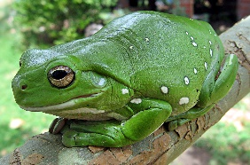
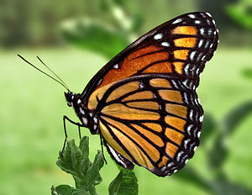
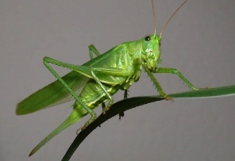
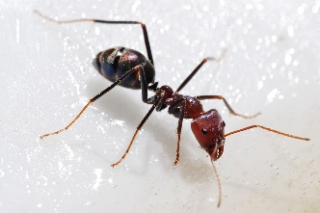
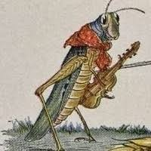
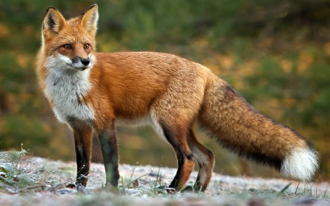
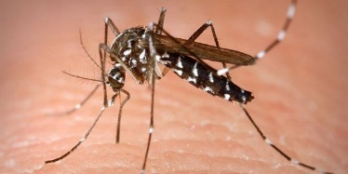
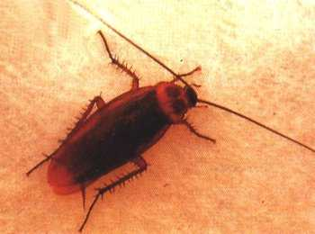
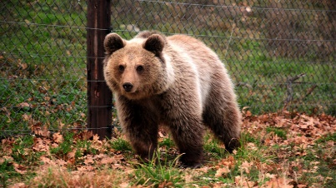
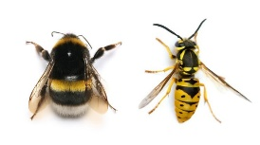
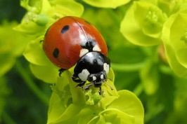
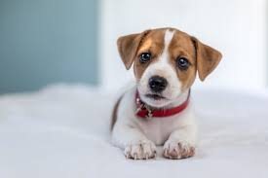
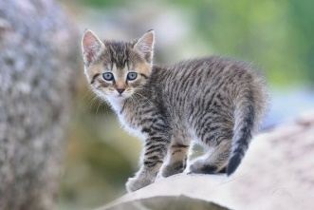
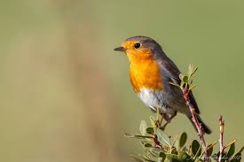
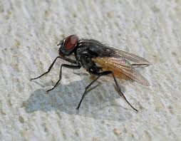
ΕΠΕΛΕΞΕ ΚΑΙ ΣΥΡΕ ΤΙΣ ΕΙΚΟΝΕΣ ΣΤΗ ΣΩΣΤΗ ΤΟΥΣ ΘΕΣΗ
ΖΩΑ
ΕΝΤΟΜΑ

Slide 3
ΑΝΤΙΣΤΟΙΧΙΣΕ ΤΙΣ ΕΙΚΟΝΕΣ ΜΕ ΤΙΣ ΣΩΣΤΕΣ ΛΕΞΕΙΣ-ΕΠΕΛΕΞΕ ΚΑΙ ΣΥΡΕ
ΠΑΣΧΑΛΙΤΣΑ
ΠΕΤΑΛΟΥΔΑ
ΜΕΛΙΣΣΑ
ΜΥΓΑ
ΠΑΣΧΑΛΙΤΣΑ
ΠΕΤΑΛΟΥΔΑ
ΜΥΓΑ
ΜΕΛΙΣΣΑ

